Slide 1
Кунсткамера
Викторина для 7-8 классов

Slide 2
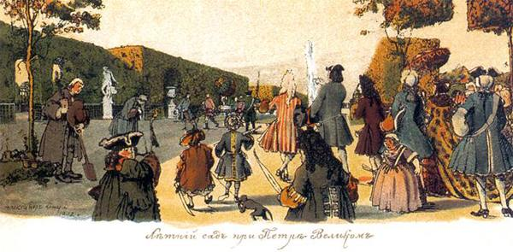
Подумай, сопоставь, ответь!

Slide 3
Внимание! Задание.
Кунсткамере в Санкт-Петербурге — 295 лет! Этому посвящена наша викторина. Ответьте на вопросы и запомните нужные буквы. Расшифруйте слова (они относятся к любому музею) рядом с вопросами и поставьте эти слова в алфавитном порядке. Тогда отгаданные буквы выстроятся в ключевое слово — объект религиозного почитания у дикарей.

Slide 4
Вопрос первый:
АУПГРП
1. Кунсткамера сейчас называется так: «Музей антропологии и этнографии им. Петра Великого». Антропология — наука о человеке, этнография — наука о том, как живут люди разных народов. Этот знаменитый музей Российской Академии наук насчитывает более миллиона экспонатов и отражает все многообразие культур народов Европы и Америки, Африки и Азии, Австралии и Океании. А как называется тщательно подобранное, систематизированное собрание предметов? Запомним пятую букву.

Slide 5
Вопрос второй:
ЛИТЕБ
2. Место для музея на невской набережной (сейчас называется Университетской) выбрал сам Петр I. На берегу росли две причудливо сплетенные сосны. Царь приказал срубить их, а необычные части передать в Кунсткамеру. Этот один из самых ранних экспонатов Кунсткамеры и сегодня находится в музее. С именем Петра Великого связаны многие экспонаты. Например, здесь хранятся зубы, которые он сам вырвал у больных, — царь хотел владеть всеми ремеслами, даже врача-хирурга. После победы в Северной войне Россия была объявлена империей, а Петр стал… В этом слове мы запомним седьмую букву.

Slide 6
Вопрос третий:
САВАТКЫВ
3. Удивительный экспонат Кунсткамеры — Большой Готторпский глобус, одно из первых в мире подобных сооружений, уникальный по размерам и конструкции. Это полый шар диаметром более 3 метров, на внешней поверхности — карта Земли, внутри — карта ночного неба. Внешний глобус и внутренняя сфера могут вращаться одновременно. Глобус был создан в середине XVI века в немецком городе Готторпе и подарен Петру. Поначалу глобус стоял в павильоне на Марсовом поле. А как называется место, где можно увидеть искусственное звездное небо? Нужна шестая буква.

Slide 7
Вопрос четвёртый:
АЛЗ
4. В здании Кунсткамеры в XVIII-XIX веках располагалась основанная Петром Великим в 1724 году Санкт-Петербургская Академия наук. Один из первых наших отечественных академиков, великий русский ученый Михаил Васильевич Ломоносов, был избран в академию в 34 года! В экспозиции музея есть немногие уцелевшие личные вещи Ломоносова, мозаичные портреты, изготовленные в его мастерской, редкие книги, уникальные научные приборы. В том числе раздвижная зрительная труба. С ее помощью Ломоносов наблюдал прохождение Венеры через диск Солнца и обнаружил на этой планете… Что? Нужна третья буква.

Slide 8
Вопрос пятый:
РИНАТВИ
5. Джеймс Кук трижды посещал острова Океании и погиб в сражении с аборигенами. Часть редкостей, собранных им в южных морях, хранятся именно в Кунсткамере. Они были переданы России в знак благодарности за помощь, которую наши власти оказали участникам экспедиций Кука. Вообще коллекция предметов культуры народов Океании громадна и уникальна. В числе экспонатов мантия и шлем Камеамеа I — первого короля Гавайских островов, священные реликвии народа маори — мумифицированные головы вождей из Новой Зеландии. Океаническая коллекция Кунсткамеры связана с именем ученого Николая Миклухо-Маклая. Несколько лет назад он был назван ЮНЕСКО Гражданином мира. На каком острове он высадился, чтобы отправиться к дикарям? В первом слове выделим вторую букву.

